Slide 1
Construire encore plus d’éolien en France, en mer comme à terre, sera une monumentale et très coûteuse erreur + et pour les mêmes raisons construire plus de solaire photovoltaïque

Slide 2
Préambule Ce qu’il vaut mieux avoir bien compris avant de discuter d’électricité.
1- Comprendre la différence entre watt et wattheure, kilowatt et kilowattheure. Les confondre revient à confondre puissance électrique et quantité d’électricité produite. C’est une source majeure de l’incompréhension très répandue dans l’opinion, mais aussi chez nos élus, de la façon dont fonctionne notre système électrique.
L’unité de quantité d’énergie quelle qu’en soit la forme (mécanique, thermique (chaleur), lumineuse, électrique…) est le joule (J). L’unité de puissance (= capacité de production ou de consommation d’énergie, ou débit d’énergie) est le joule par seconde (J/s), appelée le watt (W).
Ce sont des unités très petites. On utilise donc les multiples par mille de ces unités: kilojoule (kJ) = 1000 joules, mégajoule (MJ) = 1 million de joules, gigajoule (GJ) = un milliard de joules, térajoule (TJ) = mille milliards de joules.
De la même façon on utilise le kW, le MW, le GW, le TW.
Le wattheure (Wh) est la quantité d’énergie produite ou consommée par une installation de puissance 1 watt fonctionnant sans interruption à cette puissance pendant une heure, soit 3600 secondes. Il vaut donc 3600 joules. C’est donc une unité de quantité d’énergie, et non pas de puissance. Elle est utilisée surtout pour mesurer les quantités d’énergie électrique produites ou consommées.
Cela reste une très petite quantité d’énergie, et l’on utilise là aussi des multiples par mille: kilowattheure (kWh), mégawattheure (MWh), gigawattheure (GWh), térawattheure (TWh).

Slide 3
Préambule (suite) Ce qu’il vaut mieux avoir bien compris avant de discuter d’électricité.
2- comprendre ce qu’est un facteur de charge
Soit une ampoule électrique d’une puissance nominale de 100 watts (= sa capacité maximale de consommation d’électricité en joules par seconde). Elle ne consomme de l’électricité que quand elle est allumée : 100 wattheures pour un fonctionnement d’une heure, 200 wattheures pour un fonctionnement de deux heures…à sa puissance nominale. Mais elle n’est pas constamment allumée. Son facteur de charge, pour une période donnée, est le rapport entre la quantité d’électricité qu’elle a réellement consommée pendant cette période et la quantité d’électricité qu’elle aurait consommée si elle était restée constamment allumée.
Si par exemple l’ampoule est allumée 6 heures à pleine puissance dans une journée de 24 heures, son facteur de charge journalier sera de 6/24 = 0,25. Si elle est allumée au total 2000 heures dans l’année, qui comprend 8760 heures, son facteur de charge annuel sera de 2000/8760 = 0,228
Une éolienne industrielle a une puissance nominale (maximale) de l’ordre de un à une dizaine de MW. Mais elle ne produit pas constamment d’électricité proportionnellement à cette puissance, puisque sa puissance réelle (effective) dépend des conditions de vent. Le rapport de l’électricité qu’elle produit réellement pendant une période donnée à celui qu’elle aurait pu produire en fonctionnant constamment à sa puissance nominale pendant cette période est appelé son facteur de charge pour la période considérée.
En France, le facteur de charge annuel moyen des éoliennes terrestres varie selon les années entre 0,21 et 0,25 .

Slide 4
Préambule (suite) Ce qu’il vaut mieux avoir bien compris avant de discuter d’électricité .
3- connaître les conditions nécessaires à la stabilité d’un réseau d’électricité :
A chaque instant et en tout endroit sur un réseau d’électricité, la puissance de la consommation doit être équilibrée par la même puissance de production à 1 % près, sous peine de blackout.
Chaque fois qu’un consommateur appuie sur un bouton ( éclairage, machines, télévision, ordinateur…), il doit donc y avoir quelque part branchée sur le réseau une installation de production (une centrale électrique) qui lui fournit instantanément la puissance électrique qu’il demande à 1% près.
Le courant produit et consommé est du courant alternatif, dont la fréquence est 50 Hertz. Tout déséquilibre entre puissance consommée et puissance fournie se traduit par une variation de cette fréquence. Cette variation de fréquence est donc un indicateur de ce déséquilibre, qui doit être immédiatement corrigée par une augmentation ou une diminution de la puissance fournie, selon le cas.

Slide 5
Préambule Ce qu’il vaut mieux avoir bien compris avant de discuter d’électricité.
Ces augmentations ou diminutions de puissance sont assurées par des centrales dites pilotables, parce qu’il est possible à un opérateur ou à un système automatique d’en faire varier (piloter) la puissance à la demande, ce que ne peuvent pas faire les éoliennes (ni les panneaux photovoltaïques). Dans un premier temps, très court, l’inertie de ces centrales ( il s’agit surtout d’énormes turbines à vapeur, machines tournantes actionnées par la vapeur d’eau produite dans une chaudière utilisant comme source de chaleur la combustion d’un combustible fossile ou la fission nucléaire) permet de garder la fréquence dans des limites acceptables. Puis il faut augmenter ou diminuer la puissance, par accroissement ou diminution de l’injection de vapeur. C’est ce qu’on appelle faire du « suivi de charge ».
Pour comparaison, imaginons un cycliste qui roule à vitesse constante sur une route parfaitement plate, horizontale et sans défauts. Il a besoin pour cela d’une puissance musculaire constante. S’il aborde une côte sa vitesse, grâce à l’inertie qu’il a acquise, ne variera que très peu au début, mais il lui faudra rapidement développer une puissance musculaire accrue pour maintenir cette vitesse. Quand il aura abordé la descente, il lui faudra pour cela utiliser ses freins.
Eoliennes (et panneaux photovoltaïques) du fait de l’absence de pilotabilité de la puissance qu’elles délivrent, parce que celle-ci est fonction des conditions météo et non de la volonté humaine, mais aussi à cause de leur très faible inertie, et même de leur absence d’inertie dans le cas des panneaux solaires, ne sont pas capables de participer à ces réglages.
Il est donc strictement impossible de créer un réseau électrique uniquement avec des éoliennes et des panneaux solaires. Une association constante avec des centrales pilotables est nécessaire pour pouvoir les utiliser.

Slide 6
Préambule ( fin) Ce qu’il vaut mieux avoir bien compris avant de discuter d’électricité.
En théorie, une possibilité serait pourtant de les associer à des stockages d’électricité, qui remplaceraient alors ces centrales pilotables. Ils stockeraient l’électricité produite en excès de la consommation pour la restituer dans le cas contraire.
Mais il ne s’agit bien là que de théorie: malgré des recherches intensives sur ce sujet depuis 50 ans, il n’y a aucune méthode qui permette de le faire actuellement à la hauteur des besoins. La plus efficace d’entre elles, l’utilisation de stations de transfert d’énergie par pompage et turbinage entre deux lacs à deux altitudes très différentes, les STEP, ne permet de stocker que de l’ordre du centième de ce qui serait nécessaire. Des batteries auraient une capacité encore plus insuffisante.
La seule méthode envisageable dans l’avenir qui pourrait en principe être à la mesure des énormes besoins serait la production d’hydrogène par électrolyse, son stockage sous forte pression, puis la production d’électricité à partir de cet hydrogène stocké avec par exemple une pile à combustible. Mais cela conduirait à la perte de 75 % de l’électricité initialement produite (Rendement de la chaîne hydrogène : cas du « Power-to-H2-to-Power » | Connaissances des énergies (connaissancedesenergies.org), donc à une multiplication par 4 du nombre d’éoliennes ou de panneaux solaires requis pour produire la même quantité d’électricité! Le coût et l’impact sur l’environnement seraient terrifiants, sans parler des dangers d’explosion propre à l’hydrogène.

Slide 7
Un exemple concret: le parc éolien en mer de Saint-Nazaire
80 éoliennes de 6 MW de puissance nominale chacune, soit 480 MW au total, en deux parcs juxtaposés de 240 MW ( courbe jaune et courbe verte). On observe la stupéfiante variabilité de la puissance effective délivrée , entre 0 à 100 % de la puissance nominale et la faiblesse du facteur de charge, 38 %, sur cette période pourtant en moyenne bien ventée. Sur l’année, il sera forcément plus faible, 30 % ?
La puissance produite est parfaitement inutilisable par un consommateur sans une association constante avec de la puissance fournie par des centrales pilotables qui devront maintenir l’équilibre entre puissance produite et puissance consommée à 1 % près par suivi de charge.
Le profil de puissance des parcs qui seraient installés à Oléron ressemblerait beaucoup à celui-ci. Et leur facteur de charge serait sensiblement inférieur, la vitesse moyenne annuelle du vent y étant plus faible qu’à Saint-Nazaire.

Slide 8
La consommation totale d’électricité des Français varie en cours de semaine en fonction de l’heure, avec un minimum la nuit vers 3 heures, deux pointes principales, vers midi et vers 20h, et une pointe secondaire vers 23 h.
Elle est moins importante le week-end. D’autre part, elle varie en fonction de la saison, étant plus importante en hiver qu’en été. Ici, on observe au cours de ce mois de janvier une augmentation correspondant à une période de refroidissement, et donc d’augmentation du chauffage électrique.
Toutefois, ces fluctuations sont largement prévisibles et compensées instantanément par le « suivi de charge » des centrales électriques pilotables, en France essentiellement les centrales nucléaires, les centrales hydrauliques de lacs, et des centrales à combustibles fossiles (charbon, gaz , fuel).

Slide 9
La puissance cumulée de la production d’électricité éolienne française varie continuellement et considérablement en fonction de la vitesse moyenne du vent. Pendant ce mois de Janvier 2014 en moyenne très venté, elle a oscillé entre 2 et 80 % de la puissance nominale totale des éoliennes installées, soit 8100 MW avec un facteur de charge de 2950/8100 # 0,36.
La météo permet maintenant de prévoir ces fluctuations un ou deux jours à l’avance, mais avec une marge d’erreur parfois importante.
Les profils de puissance varient considérablement d’un mois sur l’autre.
La puissance électrique produite par les éoliennes françaises varie donc en fonction de la météo et non de la volonté humaine. Les centrales éoliennes sont donc dites non-pilotables, par opposition aux centrales nucléaires, hydrauliques de lacs ou à combustibles fossiles, qui sont dites pilotables.
Les profils de puissance à l’échelle européenne sont très semblables à ce qu’ils sont en France, car ils dépendent des mêmes phénomènes climatiques. Il n’y a donc guère de secours à attendre des autres pays européens quand les éoliennes sont en panne en France, car elles le sont aussi pour la plupart dans les autres pays.
2950 MW = Puissance effective moyenne

Slide 10
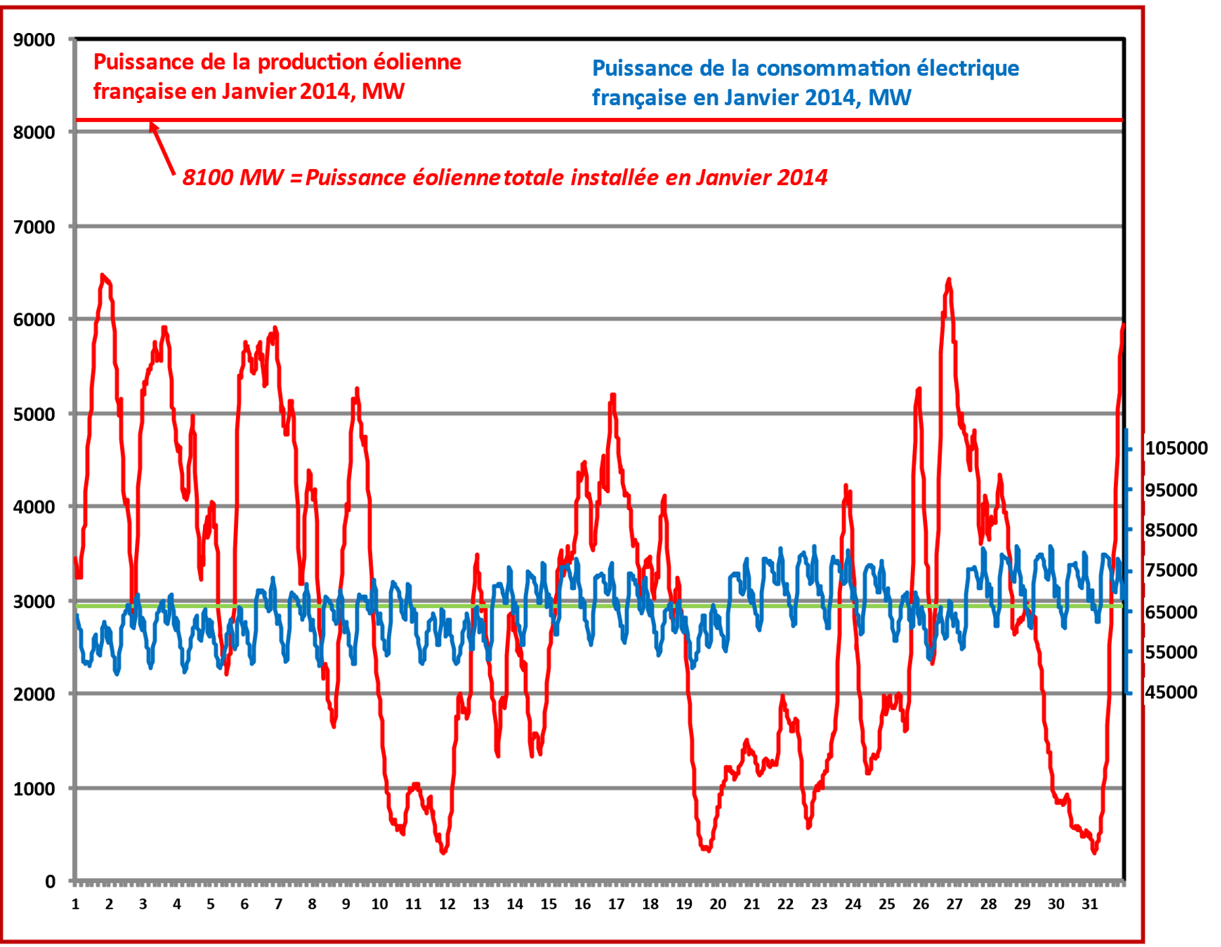
Comparaison pour Janvier 2014
des profils de la production éolienne totale et de la puissance totale consommée en France. Les échelles ne sont pas les mêmes: à gauche l’éolien, à droite la consommation.
Pour comparer les profils, on a fait coïncider la production éolienne
moyenne avec la consommation moyenne ( ligne verte).
On constate que les deux profils sont très différents.
La production éolienne est donc inutilisable telle quelle pour contribuer à la consommation des Français et doit donc être équilibrée pour cela par la production de centrales pilotables fonctionnant en suivi de charge.

Slide 11
Quel que soit le développement de l’éolien (et du solaire photovoltaïque), il faudra quand même disposer d’une puissance pilotable en état de marche au moins égale à la plus grande puissance consommée de l’année, qui a lieu lors des anticyclones d’hiver sans vent et sans soleil, plus une bonne marge de sécurité. Voici pourquoi :
La puissance effective des éoliennes, on l’a vu, fluctue énormément et rapidement en fonction des conditions de vent, cela de façon aléatoire. Elle atteint rarement la puissance nominale et peut même ne pas produire du tout pendant des périodes d’une semaine à quinze jours, en particulier lors des grands anticyclones d’hiver où il peut y avoir très peu de vent ( et de soleil) sur la majeure partie de l’Europe Occidentale.
Pour être utilisable par un consommateur, la puissance effective éolienne doit donc être associée à de la puissance fournie à la demande par des centrales pilotables en suivi de charge, de façon que cette association (ce mix) produise à tout moment une puissance égale à 1% près à celle de la consommation (la demande).
La pointe la plus élevée dans l’année de la demande de puissance consommée a lieu malheureusement en soirée lors de ces grands anticyclones d’hiver , alors que les éoliennes (et le solaire PV) peuvent être indisponibles sur la majeure partie de l’Europe. Il faut donc qu’à ces moments là, quand éolien et solaire PV font défaut, la puissance pilotable disponible soit au moins égale à la puissance maximale appelée par les consommateurs. Une marge de sécurité confortable est en outre nécessaire, en cas de défaillance de centrales pilotables.
Disposer d’une puissance pilotable en état de marche au moins égale à la puissance de la demande maximale d’électricité de l’année (la pointe annuelle) plus une bonne marge de sécurité est donc un impératif que notre pays a malheureusement de moins en moins respecté au cours des ans. D’où les très graves difficultés actuelles.
Rien ne sert de construire encore plus d’éoliennes, car quel qu’en soit le nombre, pas de vent, pas d’électricité. Il en est de même pour le solaire PV: pas de soleil, pas d’électricité.

Slide 12
Faire plus d’éolien (et de solaire PV) en France correspond-il aux objectifs affichés (ou inavoués) de notre politique énergétique?
Objectif n°1 ( inavoué): Faire plus d’éolien et le solaire PV va nous permettre de supprimer des réacteurs nucléaires!
C’est faux: du fait de leur intermittence, l’éolien et le solaire PV , aussi importants que puisse être leur développement, ne nous permettront pas de réduire la puissance cumulée de nos centrales pilotables, qui devra toujours être au moins égale à la puissance maximale annuelle de notre consommation, plus une bonne marge de sécurité.
Pour supprimer des réacteurs nucléaires, il faut pour l’essentiel disposer d’une puissance équivalente en centrales pilotables à charbon, à fuel et/où à gaz, comme l’Allemagne. La France, qui a très peu de ces centrales, devrait donc en construire.
Pourquoi pas? Mais pourquoi le cache-t-on aux Français? De peur qu’ils ne soient pas d’accord?

Slide 13
Faire plus d’éolien (et de solaire PV) en France correspond-il aux objectifs affichés (ou inavoués) de notre politique énergétique?
Objectif n° 2 : Faire beaucoup plus d’éolien et de solaire PV nous permettra de diminuer les émissions de CO2 de notre production d’électricité et de contribuer ainsi puissamment à la lutte contre le réchauffement climatique!
C’est faux! Car notre production d’électricité est déjà de très loin la moins émettrice de CO2 par kWh produit de tous les grands pays industrialisés, grâce à nos centrales nucléaires et hydroélectriques. La production de l’éolien et du solaire PV ne fait que remplacer partiellement celle de ces centrales sans permettre de les fermer et n’apporte donc strictement rien pour le climat.
Bien au contraire il faudra pour équilibrer l’éolien et le solaire PV supplémentaires augmenter leur recours à nos centrales pilotables. Si ce ne sont pas des centrales nucléaires ou hydroélectriques, ce seront des centrales à charbon, à fuel ou à gaz, qui feront augmenter les émissions de CO2 de notre production d’électricité! Est-ce bien ce que veulent les Français?

Slide 14
Faire plus d’éolien (et de solaire PV) en France correspond-il bien aux objectifs affichés (ou inavoués) de notre politique énergétique?
Objectif n°3: II est nécessaire de produire plus d’électricité pour faire face à une consommation croissante (voitures électriques, report des déplacements en voiture sur le train, production d’hydrogène électrolytique…). Plus d’éolien et de solaire PV est nécessaire pour faire face à cette croissance de la consommation, Et cela n’entraînera aucune production supplémentaire de CO2 !
C’est faux! En effet toute croissance de la puissance d’éolien et de solaire PV nécessitera un recours à une puissance supplémentaire de centrales pilotables. Or si l’éolien et le solaire PV auront obligatoirement besoin de ces centrales, ces centrales n’auront pas besoin d’eux et pourraient parfaitement produire à elles seules ce supplément d’électricité, cela à moindre coût.
Et si ces centrales sont des centrales nucléaires ou hydroélectriques comme en France, il n’y aura pas d’émissions supplémentaires de CO2 de la production d’électricité.

Slide 15
Faire plus d’éolien (et de solaire PV) en France correspond-il bien aux objectifs affichés (ou inavoués) de notre politique énergétique?
Objectif n°4: L’électricité est trop chère. Avec plus d’éolien et de solaire photovoltaïque, dont les coûts de production baissent sans arrêt nous en ferons baisser le coût de production.
C’est faux et c’est même tout le contraire. Car même si les coûts de production de l’éolien et du solaire PV baissaient beaucoup, ce qui est loin d’être sûr car les matières premières nécessaires sont de plus en plus chères, le coût de production de notre mix électrique, celui que nous payons, augmenterait sans cesse, du fait de la nécessité d’avoir des centrales pilotables associées et donc d’avoir deux centrales au lieu d’une pour produire la même quantité d’électricité, de la nécessité de construire de coûteuses lignes électriques, et du fait des charges mises par l’éolien et le solaire PV sur les centrales pilotables.
Notons aussi qu’étant inutilisables directement, les électricités éolienne et photovoltaïque ne peuvent avoir aucune valeur marchande par elles-mêmes. C’est leur association avec de la puissance électrique pilotable qui leur donne de la valeur. Or cette puissance pilotable n’est actuellement par rémunérée pour cela !
Partout en Europe, on le constate, le coût de production du mix électrique a augmenté proportionnellement à la puissance installée d’éolien et de solaire PV par habitant (http://www.eolien-oleron.fr/wp-content/uploads/2022/05/Six-dementis-au-Maitre-douvrage-sur-lutilite-de-leolien-en-mer-en-Charente-Maritime-2.pdf ), les records étant pour l’Allemagne et le Danemark, où ce coût a doublé en quinze ans !
Avoir de l’électricité de plus en plus chère , est-ce cela que souhaitent les Français ?

Slide 16
Conclusion
Ce n’est pas comme tant le croient leur faible facteur de charge qui handicape le plus l’éolien et le solaire PV, mais:
- l’énorme variabilité de la puissance électrique qu’ils fournissent, qui les rendent inutilisables tels quels par un consommateur d’électricité. Ils n’ont donc aucune valeur marchande sans leur association avec de la puissance pilotable (à la rigueur du stockage pour les très faibles quantités).
- le caractère non pilotable de leur production, parce qu’elle dépend des conditions météo et non de la volonté humaine.
- leur absence d’inertie, ce qui les rend incapables de participer aux réglages indispensables de la fréquence du réseau quand se manifeste un déséquilibre entre production et consommation d’électricité, et donc d’être utilisés seuls sur un réseau.

Slide 17
Conclusion (suite)
Pour être utilisables par un consommateur, éolien et solaire PV doivent donc être impérativement associés sur un réseau à des centrales pilotables (à combustibles fossiles, nucléaire, hydroélectriques de lacs de barrage…). Celles-ci assurent l’équilibre du réseau, tant en puissance qu’en fréquence.
En théorie, une possibilité serait de les associer à des stockages d’électricité qui remplaceraient ces centrales pilotables. Ils stockeraient l’électricité produite en excès de la consommation pour la restituer dans le cas contraire. La seule méthode envisageable qui pourrait être à la mesure des énormes besoins serait la production d’hydrogène par électrolyse, son stockage sous forte pression, puis la production d’électricité à partir de cet hydrogène stocké avec par exemple une pile à combustible. Mais cela conduirait à la perte de 75 % de l’électricité initialement produite (Rendement de la chaîne hydrogène : cas du « Power-to-H2-to-Power » | Connaissances des énergies (connaissancedesenergies.org), donc à une multiplication par 4 du nombre d’éoliennes ou de panneaux solaires requis pour produire la même quantité d’électricité! Le coût et l’impact sur l’environnement seraient terrifiants, sans parler des dangers d’explosion propre à l’hydrogène.

Slide 18
Conclusion (suite)
Il est donc impossible de se passer des centrales pilotables pour assurer le bon fonctionnement et la sécurité du réseau électrique français. Leur puissance totale doit être au moins égale à la puissance maximale annuelle de la consommation, qui a lieu lors des soirées d’hiver très froides liées à la présence d’anticyclones puissants qui peuvent couvrir, parfois pendant quinze jours de suite, une grande part de l’Europe occidentale. Il faut y ajouter une bonne marge de sécurité, pour faire face à d’éventuelles défaillances, comme c’est le cas actuellement.
Il n’y a nul besoin d’adjoindre à ces centrales pilotables d’éolien ni de solaire PV, car elles peuvent parfaitement produire à elles seules les quantités d’électricité nécessaires. D’autant plus que cet ajout d’éolien et de solaire PV augmente automatiquement le coût de production du mix électrique ainsi constitué, puisque l’on utilise alors un double système pour produire la même quantité d’électricité, qu’il faut créer des lignes électriques supplémentaires, et que le coût de production des centrales pilotables, qui sont obligées de produire moins d’électricité avec les mêmes charges fixes, est augmenté.
La restauration d’une capacité suffisante de centrales pilotables dans notre pays, le plus possible peu émettrices de CO2 (nucléaires, hydroélectriques…) est donc une ardente priorité pour notre pays, alors que l’éolien et le solaire PV ne serviront en réalité à rien pour notre collectivité.

Slide 19
Conclusion (fin)
Dans les pays où l’électricité est produite pour une part importante avec des combustibles fossiles, en fait pratiquement tous les grands pays industrialisés, l’installation d’une grande puissance d’éolien et de solaire PV parce qu’il réduit (un peu) le recours à ces combustibles fossiles peut se justifier par la crainte de difficultés d’approvisionnement en combustibles fossiles, et bien sûr pour ralentir le réchauffement climatique. Mais il rend addicts ces pays aux combustibles fossiles et donc aux émissions de CO2 associées à la production d’électricité à un niveau qui reste élevé.
En France ces justifications n’existent pas tant qu’elle n’utilise que très peu de combustibles fossiles pour sa production d’électricité.
Le programme démentiel de développement de l’éolien et du solaire PV voulu par notre gouvernement est une monumentale erreur pour notre pays. Il est en effet inutile, alors qu’il est très coûteux pour la collectivité (mais particulièrement lucratif pour la finance internationale). Et il conduira à la croissance des émissions de CO2 de notre production d’électricité, par la nécessité qu’il entraînera de construire plus de centrales à combustibles fossiles.
Ceux qui en font la promotion ne le font pas pour le bien des Français, mais pour le bien de leur portefeuille ou de leur famille politique, et, pour d’autres qui en sont pourtant les victimes, à cause d’une croyance naïve dans quelque chose qui n’existe pas ou par passivité, soigneusement entretenues par tous les moyens du marketing moderne, y compris par notre gouvernement et trop de nos élus.
Qu’est-ce qui conduit tant de nos élus à tous niveaux à laisser massacrer les territoires ruraux et bientôt nos littoraux pour quelque chose qui en réalité n’a aucune utilité pour la collectivité nationale ?
Pourquoi aucun d’entre eux ne s’est semble-t-il jamais posé la question de l’utilité réelle de l’éolien et du solaire PV dans notre pays ?A eux de nous répondre.
Mais il faut arrêter très vite ce massacre!

Slide 20
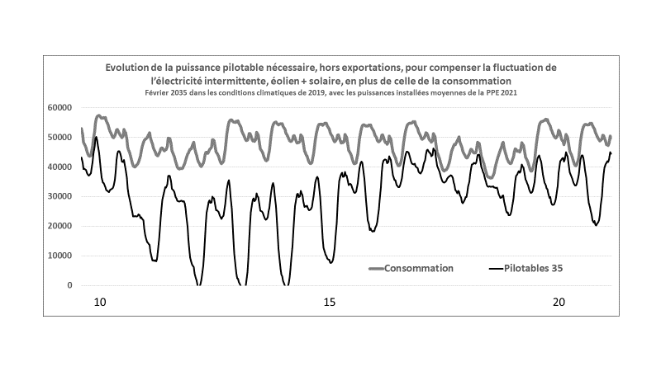
Annexe 1 Simulation des variations de la consommation française d’électricité (en MW) dans les conditions climatiques de 10 jours de février 2019 (en haut) et de celles alors imposées à la production des centrales pilotables pour ajuster alors production et consommation, dans l’hypothèse de puissances installées d’éolien et de solaire PV telles que prévues pour Février 2035. source https://aspofrance.org/2020/10/29/leolien-et-le-solaire-photovoltaique-en-europe-la-trahison-des-clercs-par-bernard-durand-et-jean-pierre-riou-01-janvier-2020/ courtoisie JP Pervès.
L’écart entre la puissance consommée (MW, courbe du haut)
et la puissance de pilotable (MW, courbe du bas) mesure à chaque instant la puissance effective cumulée délivrée par l’éolien et le solaire PV, non pilotable, aléatoire et extrêmement variable. On constate que:
-la puissance pilotable atteint parfois la puissance consommée , ce qui signifie que la puissance effective de l’éolien + solaire PV est alors nulle.
-Il s’agit d’un jeu à somme nulle puisqu’à une puissance consommée donnée on contraint la puissance pilotable à diminuer de la valeur de la puissance effective cumulée de l’éolien et du solaire PV.
-Cette puissance pilotable pourrait donc à elle seule suivre la consommation, avec des fluctuations bien plus faibles. Et si la consommation devait doubler dans l’avenir, il serait nécessaire d’augmenter d’autant la puissance pilotable de façon à ce qu’elle puisse à tous moments satisfaire à elle seule cette consommation en cas de défaillance de l’éolien et du solaire PV. En réalité ces derniers sont inutiles, en particulier dans le contexte français où les centrales pilotables émettent très peu de CO2 parce qu’elles utilisent très peu de combustibles fossiles.
-Ce double système: centrales pilotables et centrales non pilotables ( éolien et solaire PV) entraîne automatiquement des investissements beaucoup plus élevés, y compris en lignes électriques, et donc un coût plus élevé du mix électrique.
-Cette puissance pilotable est obligée de varier énormément, ce qui fatigue le matériel et crée donc des risques supplémentaires.

Slide 21
Annexe 2: Et le solaire photovoltaïque ?
Cette figure montre le profil de la puissance cumulée de la production d’éolien et de solaire photovoltaïque en France en Septembre 2022. On constate que le solaire PV présente exactement les mêmes problèmes que l’éolien, c’est-à-dire une production non pilotable qui fluctue rapidement et de manière spectaculaire , sans rapport avec la consommation. Il doit donc lui aussi être assisté par des centrales pilotables ajustant en permanence le mix ainsi produit à la consommation en faisant du suivi de charge.
Données RTE, courtoisie JP Hulot

